Slide 1
本课内容
1 条件判断语句
2 循环语句
3 数组

Slide 2
1.1 if语句
1.If语句的三种基本形式
(1)if （表达式） 语句
例：
if(x>y) printf(“%d”,x);
表达式
真（非0）
假
（0）
语句

Slide 3
1.1 if语句
(2)if(表达式) 语句1
else 语句2
例：
if (x>y) printf(“%d”,x);
else printf(“%d”,y);
Y
N
条件
语句1
语句2

Slide 4
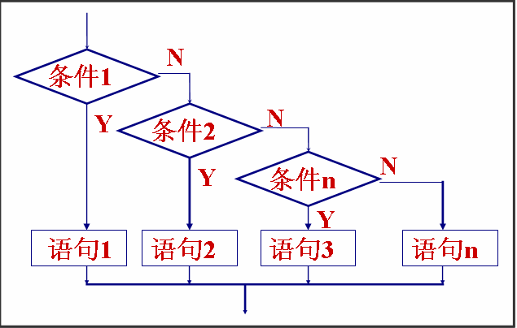
1.1 if语句
(3)if（表达式1）语句1
else if(表达式2)语句2
else if(表达式3)语句3
……
else if(表达式m)语句m
else 语句n

Slide 5
1.1 if语句
说明：
(1)3种形式的if语句中在if后面都有表达式，
一般为逻辑表达式或关系表达式。
(2)第二，第三种形式的if语句中，在每个
else前面有一个分号，整个语句结束处有一
个分号。
(3)在if和else后面可以只含有一个内嵌的操
作语句，也可以由多个操作语句，此时用花
括号将几个语句括起来成为一个复合语句。

Slide 6
1.1 if语句
例5.1 输入两个实数，按代数值由小到大的顺序输出这两个数。 #include<stdio.h> void main() {float a,b,t; scanf(″%f,%f″,&a,&b); if(a>b) {t=a; a=b; b=t;} printf(″%5.2f,%5.2f\n″,a,b);}
a>b
y
n
T=a
A=b
B=t

Slide 7
1.1 if语句 练习
例 输入三个数a,b,c,要求按由小到大的顺序输出。
n
a>b
If a>b 将a和b对换
If a>c 将a和c对换
If b>c 将b和c对换
n
y
a>c
y
b>c
y
a和b交换
a和c交换
c和b交换

Slide 8
1.1 if语句
#include <stdio.h> void main ( ) { float a,b,c,t; scanf(″%f,%f,%f″,&a,&b,&c); if(a>b) {t=a;a=b;b=t;} if(a>c) {t=a;a=c;c=t;} if(b>c) {t=b;b=c;c=t;} printf("%5.2f,%5.2f,%5.2f\n",a,b,c); }

Slide 9
1.1 if语句
2.If语句的嵌套
在if语句中又包含一个或多个if语句称为if语句的嵌套。
形式：
If()
if() 语句1
else 语句2
Else
if() 语句3
else 语句4
内嵌if

Slide 10
1.1 if语句
匹配规则：
Else总是与它上面的，最近的，统一复合语句中的，未配
对的if语句配对。
例：
If()
if() 语句1
else
if() 语句2
else 语句3
例：
If()
{if() 语句1}
else
if() 语句2
else 语句3
当if和else数目不同时，可以加花括号来确定配对关系。

Slide 11
1.1 if语句
-1 (x<0)
例 5.3 有一个函数 y= 0 (x=0),编一程序，输入一个x
值，输出y值。 1 (x>0)
算法1： 算法1：
输入x 输入x
若x<0,则y=-1 若x<0,则y=-1
若x=0,则y=0 否则：
若x>0,则y=1 若x=0,则y=0
输出y 若x>0,则y=1
输出y

Slide 12
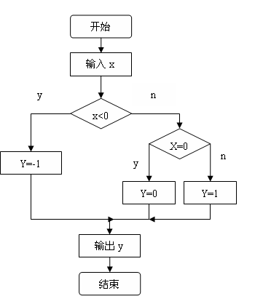
1.1 if语句
#include<stdio.h>
void main()
{
int x,y;
scanf(“%d”,&x);
{
程序段
}
printf(“x=%d,y=%d\n”,x,y);
}

Slide 13
1.2 switch语句
switch语句的格式：
switch （表达式）
｛case 常量表达式１：语句１
case 常量表达式２：语句２
…
case 常量表达式ｎ：语句ｎ
default ：语句ｎ＋１
｝

Slide 14
1.2 switch语句
例:
要求按照考试成绩的等级输出百分制分数段，用
switch语句实现：
switch（grade）
｛ case ′Ａ′∶printf（″８５～１００＼ｎ″）；
case ′Ｂ′∶ printf （″７０～８４＼ｎ″）；
case ′Ｃ′∶ printf （″６０～６９＼ｎ″）；
case ′Ｄ′∶ printf （″＜６０＼ｎ″）；
default∶（ printf ″ｅｒｒｏｒ＼ｎ″）；
｝

Slide 15
1.2 switch语句
说明：
switch后面括弧内的“表达式”， ＡＮＳＩ标准允许它为任何类型。
(2) 当表达式的值与某一个case后面的常量表达式的值相等时，就执行此case后面的语句，若所有的case中的常量表达式的值都没有与表达式的值匹配的，就执行default后面的语句。
(3) 每一个case的常量表达式的值必须互不相同，否则就 会出现互相矛盾的现象（对表达式的同一个值，有两种或多种执行方案）。

Slide 16
1.2 switch语句
(4) 各个case和default的出现次序不影响执行结
果。例如，可以先出现“default：…”，再出现
“case ′Ｄ′：…”，然后是“case′Ａ′：…”。
(5) 执行完一个case后面的语句后，流程控制转移到下一 个case继续执行。“case常量表达式”只是起语句标号作用，并不是在条件判断。在执行 switch语句时，根据switch后面表达式的值 找到匹配的入口标号，就从此标号开始执行下去，不再进行判断。应该在执行一个case分支后,可以用一个
break语句来终止switch语句的执行。
(6) 多个可以共用一组执行语句。

Slide 17
循环语句

Slide 18
循环语句
6.1 概述
6.2 goto语句以及用goto语句构成循环
6.3 用while语句实现循环
6.4 用do-while语句实现循环
6.5 用for 语句实现循环
6.6 循环的嵌套
6.7 几种循环的比较
6.8 break语句continue和语句
6.9 程 序 举 例

Slide 19
6.1 概述
什么是循环？
为什么要使用循环？
问题1：
问题2:求学生平均成绩 分数相加后除以课数
在许多问题中需要用到循环控制。循环结构是结构化程序设计的基本结构之一，它和顺序结构、选择结构共同作为各种复杂程序的基本构造单元。

Slide 20
6.2 goto语句以及用goto语句构成循环
goto语句——无条件转向语句
goto 语句标号；
语句标号用标识符表示，它的定名规则与变量名相同，即由字母、数字和下划线组成，其第一个字符必须为字母或下划线。
例如：goto label_1; 合法;
goto 123； 不合法.

Slide 21
6.2 goto语句以及用goto语句构成循环
结构化程序设计方法主张限制使用goto语句，因
为滥用goto语句将使程序流程无规律、可读性差。
一般来说，可以有两种用途：
(1) 与if语句一起构成循环结构；
(2) 从循环体中跳转到循环体外。
但是这种用法不符合结构化原则，一般不宜采用，只有在不得已时(例如能大大提高效率)才使用。

Slide 22
例6.1 用if语句和goto语句构成循环，求1到100的和 void main( ) { int i， sum=0; i=1; loop: if(i<=100) { sum=sum+i; i++; goto loop; } printf("%d\\n″，sum); }
运行结果：5050
说明：这里用的是“当型”循环结构，当满足“i<=100” 时执行花括弧内的循环体。

Slide 23
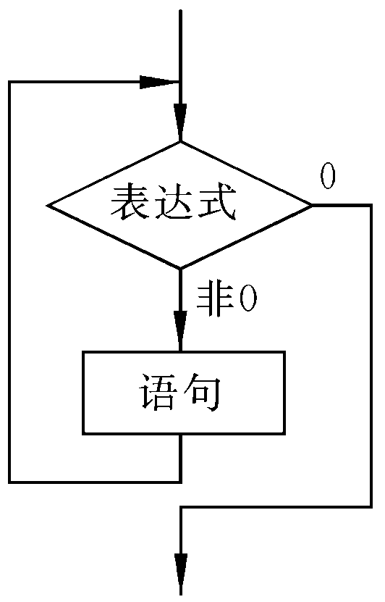
6.3 用while语句实现循环
while语句用来实现“当型”循环结构。
一般形式：
while (表达式) 语句
当表达式为非0值时，执行while语句中的内嵌语句。其特点是:先判断表达式，后执行语句。

Slide 24
例6.2 求1到100的和 #include <stdio.h> void main() {int i，sum=0; i=1; while (i<=100) { sum=sum+i; i++; } printf(″%d\\n″，sum); }
运行结果：5050
说明：(1)循环体如果包含一个以上的语句，应该用花括弧括起来，以复合语句形式出现.(2)在循环体中应有使循环趋向于结束的语句
。

Slide 25
6.3 用while语句实现循环
注意：
循环体如果包含一个以上的语句，应该用花括弧括起来，以复合语句形式出现。
在循环体中应有使循环趋向于结束的语句。如果无此语句，则i的值始终不改变，循环永不结束。

Slide 26
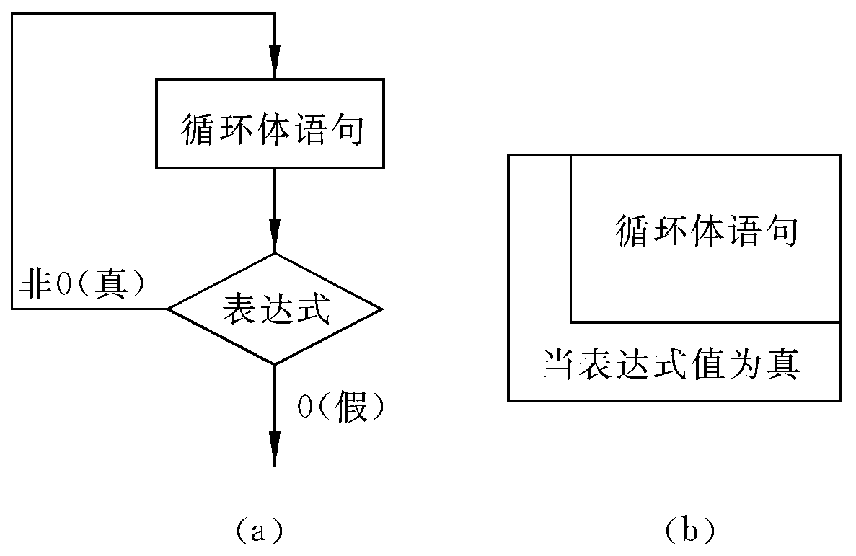
6.4 用do-while语句实现循环
do-while语句的特点:先执行循环体，然后判断循环条件是否成立。
一般形式: do
循环体语句
while (表达式)；
执行过程：先执行一次指定的循环体语句，然后判别表达式，当表达式的值为非零(“真”) 时，返回重新执行循环体语句，如此反复，直到表达式的值等于0为止，此时循环结束。

Slide 27
例6.3 求1到100的和 #include <stdio.h> void main() { int i，sum=0; i=1; do {sum=sum+i; i++; } while(i<=100); printf("%d\\n″，sum)； }
运行结果：5050

Slide 28
6.4 用do-while语句实现循环
while语句和用do-while语句的比较:
在一般情况下，用while语句和用do-while语
句处理同一问题时，若二者的循环体部分是一
样的，它们的结果也一样。但是如果while后面
的表达式一开始就为假(0值)时，两种循环的结
果是不同的。

Slide 29
6.5 用for 语句实现循环
C语言中的for语句使用最为灵活，不仅可以用于循环次数已经确定的情况，而且可以用于循环次数不确定而只给出循环结束条件的情况，它完全可以代替while语句。
一般形式:
for(表达式1；表达式2；表达式3) 语句

Slide 30
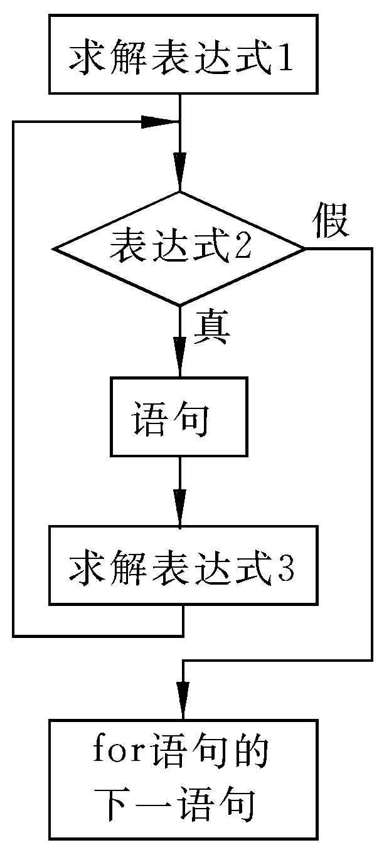
6.5 用for 语句实现循环
for语句的执行过程：
(1) 先求解表达式1。
(2) 求解表达式2，若其值为真(值为非0)，则执
行for语句中指定的内嵌语句，然后执行下
面第(3)步。若为假(值为0)，则结束循环，
转到第(5)步。
(3) 求解表达式3。
(4) 转回上面第(2)步骤继续执行。
(5) 循环结束，执行for语句下面的一个语句

Slide 31
6.5 用for 语句实现循环
执行表达式1
循环初始条件
表达式2?
不成立
循环控制条件
成立
执行语句
循环体
执行表达式3
for语句等价于下列语句：
表达式1；
while （表达式2）
{ 语句；
表达式3；
}
执行for循环之后的语句

Slide 32
6.5 用for 语句实现循环
for语句最简单的形式：
for(循环变量赋初值；循环条件；循环变量增值)
例如: for(i=1;i<=100;i++) sum=sum+i;
相当于：
i=1;
while(i<=100)
{sum=sum+i;i++;}
用for语句
简单、方便。

Slide 33
6.5 用for 语句实现循环
说明：
(1) for语句的一般形式中的“表达式1”可以省略，此时应在for语句之前给循环变量赋初值。注意省略表达式1时，其后的分号不能省略。如
for(；i<=100;i++) sum=sum+i;
执行时，跳过“求解表达式1”这一步，其他不变。

Slide 34
6.5 用for 语句实现循环
说明：
(2) 如果表达式2省略，即不判断循环条件，循环无终
止地进行下去。也就是认为表达式2始终为真。
例如：for(i=1; ;i++) sum=sum+i;
表达式1是一个赋值表达式，表达式2空缺。它相当于：
i=1;
while(1)
{sum=sum+1;i++;}

Slide 35
6.5 用for 语句实现循环
说明：
(3) 表达式3也可以省略，但此时程序设计者应另外设法保证循环能正常结束。如：
for(i=1;i<=100;)
{sum=sum+i;i++;}
在上面的for语句中只有表达式1和表达式2，而没有表达式3。i++的操作不放在for语句的表达式3的位置处，而作为循环体的一部分，效果是一样的，都能使循环正常结束。

Slide 36
6.5 用for 语句实现循环
说明：
(4) 可以省略表达式1和表达式3，只有表达式2，即只
给循环条件。如：
for(;i<=100;) while(i<=100) {sum=sum+i; 相当于 {sum=sum+i;
i++;} i++;}
在这种情况下，完全等同于while语句。可见for语句
比while语句功能强，除了可以给出循环条件外，还可
以赋初值，使循环变量自动增值等。

Slide 37
6.5 用for 语句实现循环
说明：
(5) 3个表达式都可省略，如：
for(; ;) 语句
相当于
while(1) 语句
即不设初值，不判断条件(认为表达式2为真值)，
循环变量不增值。无终止地执行循环体。

Slide 38
6.5 用for 语句实现循环
说明：
(6) 表达式1可以是设置循环变量初值的赋值表达式，也可以是与循环变量无关的其他表达式。如:
for (sum=0;i<=100;i++)
sum=sum+i;
表达式3也可以是与循环控制无关的任意表达式。

Slide 39
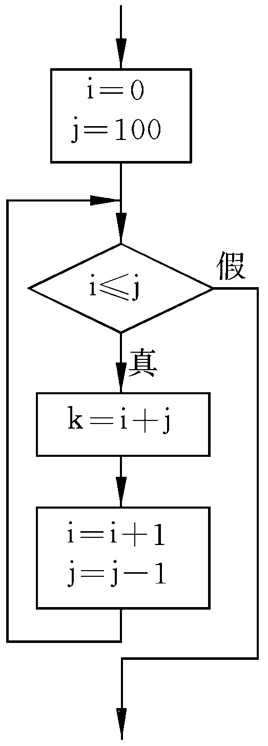
6.5 用for 语句实现循环
说明：
表达式1和表达式3可以是一个简单的表达式，也可以
是逗号表达式，即包含一个以上的简单表达式，中间用
逗号间隔。如：
for(sum=0，i=1;i<=100;i++) sum=sum+i;
或
for(i=0，j=100;i<=j;i++，j--) k=i+j；
表达式1和表达式3都是逗号表达式，各包含两个赋值
表达式，即同时设两个初值，使两个变量增值.

Slide 40
6.5 用for 语句实现循环
说明：
在逗号表达式内按自左至右顺序求解，整个逗号表达
式的值为其中最右边的表达式的值。如:
for(i=1;i<=100;i++，i++) sum=sum+i;
相当于
for(i=1;i<=100;i=i+2) sum=sum+i;

Slide 41
6.5 用for 语句实现循环
注意: C语言中的for语句比其他语言(如BASIC，
PASCAL)中的FOR语句功能强得多。可以把循环体
和一些与循环控制无关的操作也作为表达式1或
表达式3出现，这样程序可以短小简洁。但过分
地利用这一特点会使for语句显得杂乱，可读性
降低，最好不要把与循环控制无关的内容放到
for语句中。

Slide 42
6.6 循环的嵌套
一个循环体内又包含另一个完整的循环结构
称为循环的嵌套。内嵌的循环中还可以嵌套
循环，这就是多层循环。
三种循环(while循环、do-while循环和for循
环)可以互相嵌套。

Slide 43
6.6 循环的嵌套
下面几种都是合法的形式：
(1) while( ) (2) do (3) for(;;)
{… {… {
while( ) do for(;;)
{…} {… } {… }
} while( ); }
} while( );

Slide 44
6.6 循环的嵌套
(4) while( ) (5) for(;;) (6) do
{… {… {…
do{…} while( ) for(;;){ }
while( ) { } …
{…} … }
} } while( )

Slide 45
6.7 几种循环的比较
(1)四种循环都可以用来处理同一问题，一般情况下它们可以互相代替。但一般不提倡用goto型循环。
(2)在while循环和do-while循环中，只在while后面的括号内指定循环条件，因此为了使循环能正常结束，应在循环体中包含使循环趋于结束的语句(如i++，或i=i+1等)。

Slide 46
6.7 几种循环的比较
for循环可以在表达式3中包含使循环趋于结束的操作，甚至可以将循环体中的操作全部放到表达式3中。因此for语句的功能更强，凡用while循环能完成的，用for循环都能实现。
(3)用while和do-while循环时，循环变量初始化的操作应在while和do-while语句之前完成。而for语句可以在表达式1中实现循环变量的初始化。

Slide 47
6.8 break语句和continue语句
6.8.1 break语句
break语句可以用来从循环体内跳出循环体，即提前结束循环，接着执行循环下面的语句
一般形式：
break;
注意:break语句不能用于循环语句和switch语句之外的任何其他语句中。

Slide 48
6.8 break语句和continue语句
6.8.2 continue语句
作用为结束本次循环，即跳过循环体中下面尚未执行的语句，接着进行下一次是否执行循环的判定.
一般形式：
continue;

Slide 49
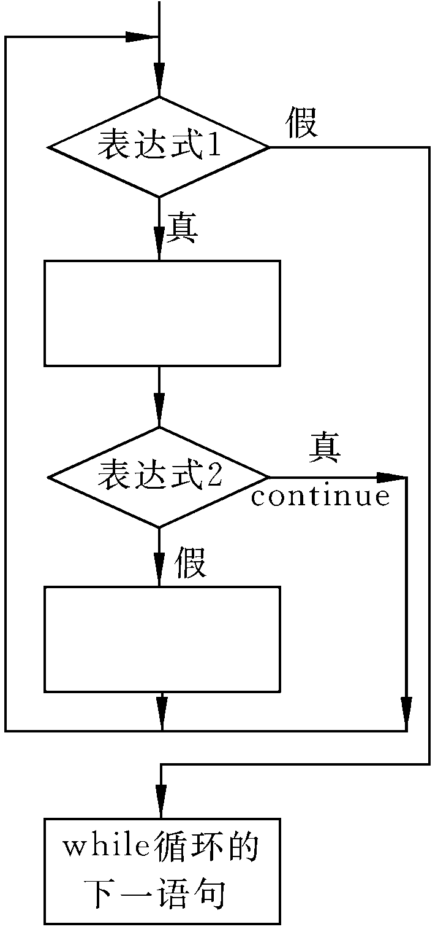
6.8 break语句和continue语句
continue语句和break语句的区别
continue语句只结束本次循环，而不是终止整个循环的执行。
while(表达式1) for
{ …
if(表达式2) continue;
…
}0

Slide 50
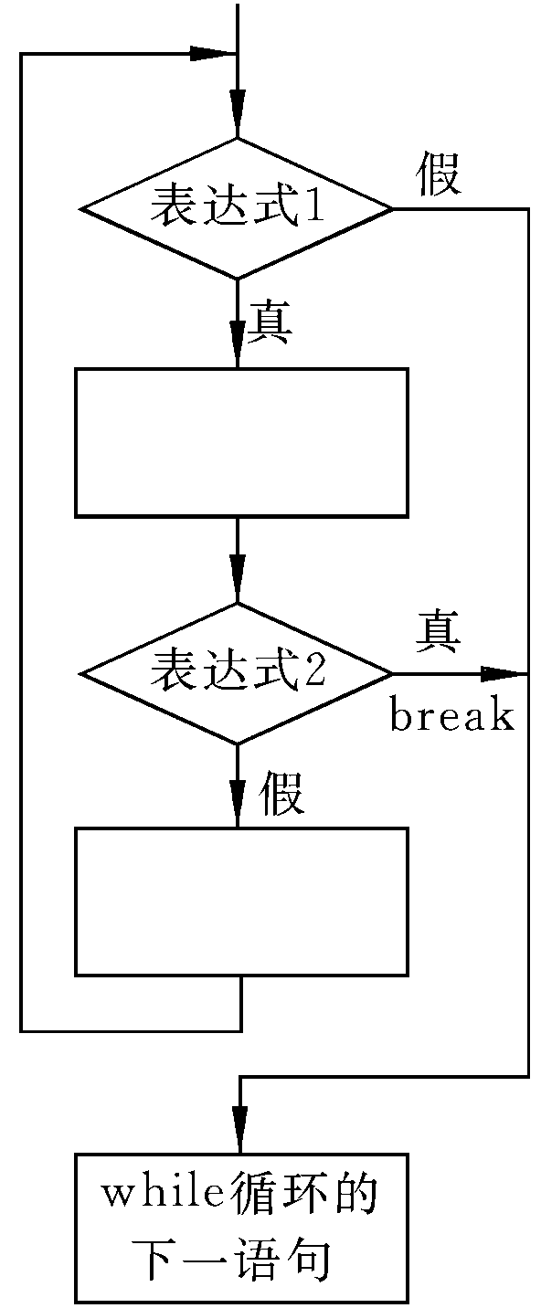
6.8 break语句和continue语句
continue和break的区别
break语句则是结束整个循环过程，不再判断执行循环的条件是否成立。
while(表达式1) for
{ …
if(表达式2) break;
…
}

Slide 51
6.9 程序举例
例6.10 译密码。为使电文保密，往往按一定规律将其转换成密码，收报人再按约定的规律将其译回原文。
思路：可以按以下规律将电文变成密码：
将字母A变成字母E，a变成e，即变成其后的第4个字母，W变成A，X变成B，Y变成C，Z变成D。

Slide 52
例6.10输入一行字符，要求输出其相应的密码 include <stdio.h> void main() {char c; while((c=getchar())!=′＼n′) {if((c>=′a′ && c<=′z′) || (c>=′A′ && c<=′Z′)) { c=c+4; if(c>′Z′ && c<=′Z′+4 || c>′z′) c=c-26; } printf(″%c\n″，c); } }
运行结果：
China!↙ 
Glmre!

Slide 53
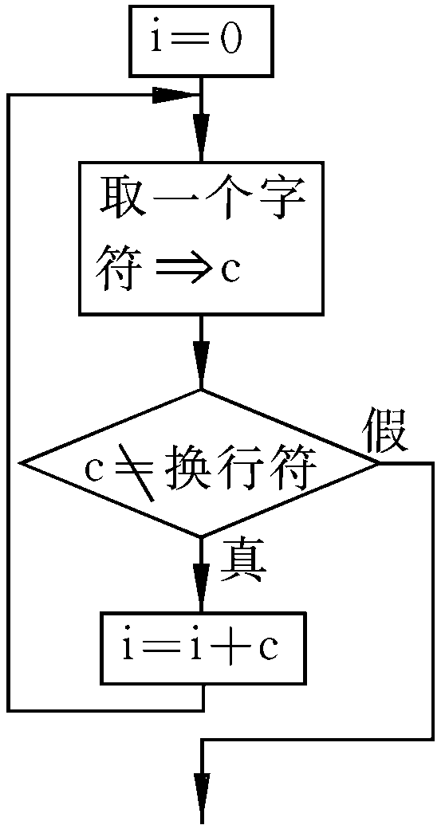

Slide 54
数组
2.1 一维数组
2.2 二维数组
2.3 字符数组与字符串

Slide 55
一维数组
[ ] :数组运算符
单目运算符
优先级(1)
左结合
不能用( )代替[]
构造数据类型之一
数组:有序数据的集合,用数组名标识
元素:属同一数据类型,用数组名和下标确定
一维数组
一维数组的定义
定义方式： 数据类型 数组名[常量表达式]；
例 int a[6];
a
a[0]
合法标识符
表示元素个数。
下标从0开始
0
1
a[1]
2
a[2]
3
a[3]
编译时分配连续内存
内存字节数=
元素个数*sizeof(元素数据类型)
数组名表示内存首地址，
是地址常量
4
a[4]
5
a[5]

Slide 56
一维数组
一维数组的引用
数组必须先定义，后使用
只能逐个引用数组元素，不能一次引用整个数组
数组元素表示形式： 数组名[下标]
其中：下标可以是常量或整型表达式
例 int i=15;
int data[i]; (×)(不能用变量定义数组的元素个数)
例 int data[5];
data[5]=10; //C语言对数组不作越界检查，使用时要注意有效性
例 int a[10];
printf("%d",a); (×)
必须 for(j=0;j<10;j++)
printf("%d\t ",a[j]); ()

Slide 57
一维数组
初始化方式
在定义数组时，为数组元素赋初值
(在编译阶段使之得到初值）
int a[5]={1,2,3,4,5};
等价于：a[0]=1; a[1]=2; a[2]=3; a[3]=4; a[4]=5;
说明：
数组不初始化，其元素初值为随机数
对静态和全局的数组元素不系统会自动赋以0的初值
static int a[5];
等价于：a[0]=0; a[1]=0; a[2]=0; a[3]=0; a[4]=0;

Slide 58
一维数组
只给部分数组元素赋初值
如 int a[5]={6,2,3};
等价于： a[0]=6; a[1]=2;a[2]=3; a[3]=0; a[4]=0;
如 int a[3]={6,2,3,5,1}; (×)
当全部数组元素赋初值时，可不指定数组长度
int a[]={1,2,3,4,5,6};
编译系统根据初值个数确定数组个数和唯数
数组长度可以通过sizeof(数组名)直接求出
注意,如果数组名作为函数参数传入,将变形为一个指针,恒等于sizeof(void *)
#define ARY_SIZE(a) (sizeof((a))/(sizeof((a[0])))

Slide 59
一维数组
一维数组示例
#include <stdio.h>
#define SIZE 10
int main(void)
{
int x[SIZE],i,max,min;
printf("Enter 10 integers:\n");
for(i=0;i<SIZE;i++)
{ printf("%d: ",i+1);
scanf("%d",&x[i]);
}
for(i=1,max=min=x[0]; i<SIZE; i++)
{ if(max<x[i]) max=x[i];
if(min>x[i]) min=x[i];
}
printf("Maximum value is %d\n",max);
printf("Minimum value is %d\n",min);
return 0;
}

Slide 60
一维数组
一维数组示例
用冒泡法对10个数从小到大排序
排序过程：
（1）比较第一个数与第二个数，若为逆序a[0]>a[1]，则交换；然
后比较第二个数与第三个数；依次类推，直至第n-1个数和第
n个数比较为止——第一趟冒泡排序，结果最大的数被安置在
最后一个元素位置上
（2）对前n-1个数进行第二趟冒泡排序，结果使次大的数被安置在
第n-1个元素位置
（3）重复上述过程，共经过n-1趟冒泡排序后，排序结束

Slide 61
一维数组
#include <stdio.h>
int main(void)
{
int a[10] = {10,3,5,7,9,8,2,1,6};
int i,j,t;
for(i=0 ; i<10 ; i++)
for( j=0 ; j<10-i ; j++)
if(a[j]>a[j+1])
{ t=a[j]; a[j]=a[j+1]; a[j+1]=t; }
printf("\nThe sorted numbers:\n");
for(i=0 ; i<10 ; i++)
printf("%d ",a[i]);
return 0;
}
一维数组示例
输入n 个数给a[0] 到 a[n-1]
for i=0 to n-1(包含)
for j=0 to n-1-j (包含)
a[j]>a[j+1]
真
假
a[j]⇔a[j+1]
输出a[0] 到 a[n-1]

Slide 62
一维数组
数组名相当于一个地址,因此可以按地址一样引用,
如有int a[10],i ;定义
a[i] 等效于 *(a+i);
&a[i]等效于a+i;
scanf("%d",&a[i])可以改写为scanf("%d",a+i);

Slide 63
目 录
2.1 一维数组
2.2 二维数组
2.3字符数组与字符串
2.4 常用字符串处理函数

Slide 64
二维数组
行数
二维数组的定义
定义方式：
数据类型 数组名[常量表达式][常量表达式]；
列数
元素个数=行数*列数
例 int a[3][4];
float b[2][5];
int c[2][3][4];
int a[3,4]; (×)

Slide 65
二维数组
0
1
2
3
c[0][0][0]
c[0][0][1]
c[0][0][2]
int c[2][3][4]
c[0][0][3]
数组元素的存放顺序
原因:内存是一维的
二维数组：按行序优先
多维数组：最右下标变化最快
4
5
6
7
c[0][1][0]
c[0][1][1]
c[0][1][2]
c[0][1][3]
c[0][2][0]
………...
c[0][2][1]
c[0][2][2]
c[0][2][3]
int a[3][2]
0
a[0][0]
c[1][0][0]
1
a[0][1]
c[1][0][1]
2
a[1][0]
c[1][0][2]
c[1][0][3]
3
a[1][1]
c[1][1][0]
4
a[2][0]
c[1][1][1]
c[1][1][2]
5
a[2][1]
c[1][1][3]
20
21
22
23
c[1][2][0]
c[1][2][1]
c[1][2][2]
c[1][2][3]

Slide 66
二维数组
理解二维数组
二维数组a由3个元素组成
0
a[0][0]
a[0]
1
a[0][1]
例 int a[3][4];
2
a[0][2]
3
a[0][3]
a[0]
a[0][0]
a[0][1]
a[0][2]
a[0][3]
4
a[1][0]
a[1]
a[1]
a[1][0]
a[1][1]
a[1][2]
a[1][3]
5
a[1][1]
a[2]
6
a[1][2]
a[2][0]
a[2][1]
a[2][2]
a[2][3]
7
a[1][3]
行名
8
a[2][0]
a[2]
9
a[2][1]
每个元素a[i]由包含4个元素
的一维数组组成
10
a[2][2]
11
a[2][3]

Slide 67
二维数组
理解二维数组
二维数组元素的引用
形式： 数组名[下标][下标]
二维数组元素的初始化
分行初始化：
全部初始化
例 int a[2][3]={{1,2,3},{4,5,6}};
1
2
3
4
5
6
a[0][0]
a[0][1]
a[0][2]
a[1][0]
a[1][1]
a[1][2]

Slide 68
二维数组
二维数组初始化1
部分初始化
例 int a[2][3]={{1,2},{4}};
1
2
0
4
0
0
a[0][0]
a[0][1]
a[0][2]
a[1][0]
a[1][1]
a[1][2]

Slide 69
二维数组
二维数组初始化2
第一维长度省略初始化
例 int a[][3]={{1},{4,5}};
1
0
0
4
5
0
a[0][0]
a[0][1]
a[0][2]
a[1][0]
a[1][1]
a[1][2]

Slide 70
二维数组
二维数组初始化3
按元素的一维排列顺序--全部初始化
全部初始化
例 int a[2][3]={1,2,3,4,5,6};
1
2
3
4
5
6
a[0][0]
a[0][1]
a[0][2]
a[1][0]
a[1][1]
a[1][2]

Slide 71
二维数组
二维数组初始化4
按元素的一维排列顺序--部分初始化
部分初始化
例 int a[2][3]={1,2,4};
1
2
4
0
0
0
a[0][0]
a[0][1]
a[0][2]
a[1][0]
a[1][1]
a[1][2]

Slide 72
二维数组
二维数组初始化5
按元素的一维排列顺序—省略长度初始化
第一维长度省略初始化
例 int a[][3]={1,2,3,4,5};
1
2
3
4
5
0
a[0][0]
a[0][1]
a[0][2]
a[1][0]
a[1][1]
a[1][2]

Slide 73
二维数组
a=
1 2 3
4 5 6
7 8 9
1 4 7
2 5 8
3 6 9
二维数组示例
矩阵转置
b=
#include <stdio.h>
int main(void)
{
int a[3][3]={1,2,3,4,5,6,7,8,9};
int b[3][3],i,j;
printf("array a:\n");
for(i=0; i<3 ; i++)
{ for(j=0; j<3 ; j++)
{ printf("%5d",a[i][j]);
b[j][i]=a[i][j];
}
printf("\n");
}
return 0;
}

Slide 74
二维数组
二维数组思考
int arr[][4] = {{1},{3},{4,5}};
arr有多少个元素?
arr有多少行?
arr[0][1]的值是多少？
假如二维数组首地址为0x01,
则arr + 1 = ? arr[0] + 1 = ? &arr[0][0] + 1 = ?

Slide 75
目 录
2.1 一维数组
2.2 二维数组
2.3 字符数组与字符串

Slide 76
字符数组与字符串
字符串：一串以\0结束的字符
字符数组定义
例 char c[10], ch[3][4];
字符数组的初始化
逐个字符赋值
用字符串常量，自动加‘\0’结束
打印会有点问题!
例 char ch[5]={'H','e','l','l','o'};
可以逐个字符赋值
H
e
l
l
o
ch[0]
ch[1]
ch[2]
ch[3]
ch[4]
Notes:
字符串：一串字符以\0结束
字符数组：数组元素为字符的数组。
char ch[5]={'h','e','l','l','o'};
printf("%s\n" , ch ) ;
数组以字符串打印时，没有\0结尾。打印函数会一直寻找\0作为打印结束，打印出来的内容与原意不同。

Slide 77
字符数组与字符串
字符数组示例
/*逐个字符输出成一串字符*/
#include <stdio.h>
int main(void)
{
char c[10]={'I',' ','a','m',' ','a',' ','b','o','y'};
int i;
for(i=0;i<10;i++)
printf("%c",c[i]);
printf("\n");
return 0;
}
0
I
1
2
a
3
m
4
5
a
6
7
b
8
o
9
y

Slide 78
字符数组与字符串
字符串
C语言无字符串变量，用字符数组处理字符串
字符串结束标志-- '\0' ：‘\0’
例 hello共5个字符，在内存占6个字节 字符串长度5
h e l l o \0
104 101 108 108 111 0
内存存放字符ASCII码

Slide 79
字符数组与字符串
打印字符串
例 char a[5]={'H','e','l','l','o'};
printf("%s",a);
0
1
2
3
4
h e l l o
能打印前部分，但后部分不是预期的打印
例 char a[ ]="Hello";
printf("%s",a);
用"%s"输出时，遇第一个'\0'结束

Slide 80
字符数组与字符串
打印字符串
用字符数组名时不要加&
输入串长度<数组维数
遇空格或回车结束
自动加'\0'
逐个字符I/O： %c
整个字符串I/O： %s
/*例 用%c打印 */
#include <stdio.h>
int main(void)
{
char str[5];
int i;
for(i=0;i<5;i++)
scanf("%c", &str[i]);
for(i=0;i<5;i++)
printf("%c", str[i]);
return 0;
}
/*例 用%s打印 */
#include <stdio.h>
int main(void)
{
char str[5];
scanf("%s", str);
printf("%s", str);
return 0;
}

Slide 81
字符数组与字符串
输入字符串
#include <stdio.h>
int main(void)
{
char a[15],b[5],c[5];
scanf("%s%s%s",a,b,c);
printf("a=%s\nb=%s\nc=%s\n",a,b,c);
scanf("%s",a);
printf("a=%s\n",a);
return 0;
}
运行情况：
输入：How are you?
输出：a=How
b=are
c=you?
输入：How are you?
输出：a=How
H o w \0
a r e \0
y o u ? \0
scanf中%s输入时,遇空格或回车结束

Slide 82
目 录
2.1 一维数组
2.2 二维数组
2.3 字符串与字符数组
2.4 常用字符串处理函数

Slide 83
常用字符串处理函数
字符串输入输出
包含在头文件 string.h
字符串输出函数puts
格式：puts(字符数组)
功能：向显示器输出字符串（输出完，换行）
说明：字符数组必须以‘\0’结束
字符串输入函数gets
格式：gets(字符数组)
功能：从键盘输入一以回车结束的字符串放入字符数组中，并自动加‘\0’
说明：输入串长度应小于字符数组维数

Slide 84
常用字符串处理函数
字符串输入输出
例 #include <stdio.h>
int main(void )
{
char string[80];
printf("Input a string:");
gets(string);
puts(string);
return 0;
}
输入: How are you?
输出: How are you ?

Slide 85
常用字符串处理函数
字符串赋值
例 char str1[20],str2[20],str3[40];
str1={"Hello!"}; (×)
str2=str1; (×)
str3= str1+str2; (x)
除了定义时能初始化为字符串外，C中没有将字符串赋值给字符数组的语句。要在程序的其他位置赋值，则需要使用字符串拷贝和连接函数。

Slide 86
常用字符串处理函数
字符串拷贝与连接
字符串连接函数strcat
格式：strcat(字符数组1,字符数组2)
功能：把字符数组2连到字符数组1后面
返值：返回字符数组1的首地址
说明：①字符数组1必须足够大
②连接前,两串均以'\0'结束;连接后,串1的'\0'取消,
新串最后加'\0'
字符串拷贝函数strcpy
格式：strcpy(字符数组1,字符串2)
功能：将字符串2，拷贝到字符数组1中去
返值：返回字符数组1的首地址
说明：①字符数组1必须足够大
②拷贝时'\0'一同拷贝
③不能使用赋值语句为一个字符数组赋值

Slide 87
常用字符串处理函数
字符串拷贝与连接
0
h
0
T
1
e
1
u
#include <string.h>
#include <stdio.h>
int main(void)
{
char destination[25];
char hello[] = "hello ", c[]= "C";
strcpy(destination, hello);
strcat(destination, c);
printf("%s\n", destination);
return 0;
}
2
l
2
r
3
l
3
b
4
o
4
o
5
5
6
\0
6
C
7
7
\0
8
8
…...
9
9
…….
…….
24
24

Slide 88
常用字符串处理函数
字符串长度与比较
字符串比较函数strcmp
格式：strcmp(字符串1,字符串2)
功能：比较两个字符串
比较规则：对两串从左向右逐个字符比较（ASCII码），
直到遇到不同字符或'\0'为止
返值：返回int型整数，a. 若字符串1< 字符串2， 返回负整数
b. 若字符串1> 字符串2， 返回正整数
c. 若字符串1== 字符串2， 返回零
说明：字符串比较不能用“==”,必须用strcmp
字符串长度函数strlen
格式：strlen(字符数组)
功能：计算字符串长度
返值：返回字符串实际长度，不包括'\0'在内

Slide 89
Thank you view reading
谢谢观阅

